Slide 1
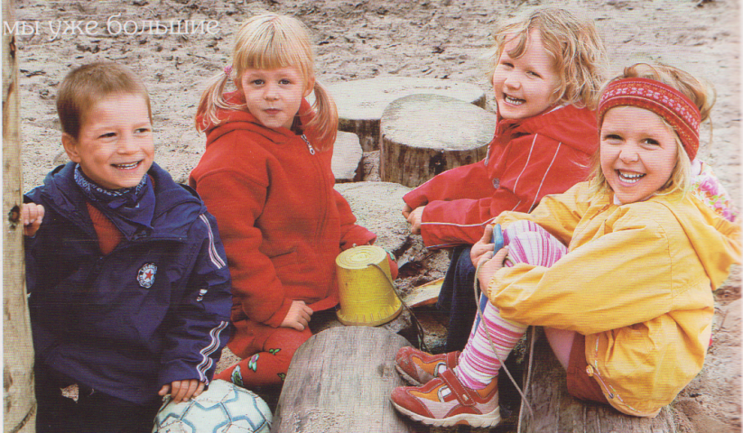
Государство обеспечивает ребенку, способному сформулировать свои собственные взгляды, право свободно выражать эти взгляды по всем вопросам, затрагивающим ребенка. (Статья 12)

Slide 2
Ребенок, который как считается, нарушил уголовное законодательство, или обвиняется в его нарушении, имеет следующие гарантии: презумпция невиновности, пока его вина не будет доказана согласно закону; незамедлительное и непосредственное информирование его об обвинениях против него и получение правовой и другой необходимой помощи при подготовке и осуществлении своей защиты; быстрое принятие решения по рассматриваемому вопросу компетентным, независимым и беспристрастным органом или судебным органом в ходе справедливого слушания в соответствии с законом в присутствии адвоката или другого соответствующего лица; свобода от принуждения к даче свидетельских показаний или признания вины; изучение показаний свидетелей обвинения либо самостоятельно, либо при помощи других лиц и обеспечение равноправного участия свидетелей защиты и изучения показаний; бесплатная помощь переводчика, если ребенок не понимает пользуемого языка или не говорит на нем; полное уважение его личной жизни на всех стадиях разбирательства; установление минимального возраста, ниже которого дети считаются неспособными нарушить уголовное законодательство; принятию мер по обращению с такими детьми без использования судебного разбирательства. (Статья 40)

Slide 3
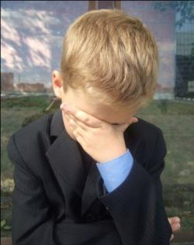
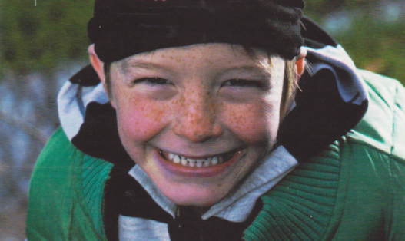
Ни один ребенок не должен быть подвергнут пыткам или другим жестоким, бесчеловечным, или унижающим достоинство видам обращения или наказания. Ни смертная казнь, ни пожизненное заключение не назначаются за преступления, совершенные человеком моложе 18 лет, т. е. ребенком. Арест, задержание или тюремное заключение это крайняя мера для ребенка. К каждому лишенному свободы ребенку обращаются с уважением неотъемлемого достоинства его личности, гуманностью и учетом его возраста. У ребенка, лишенного свободы, есть право оспаривать законность своего лишения свободы перед судом. (Статья 37)

Slide 4
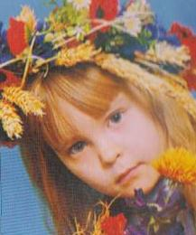
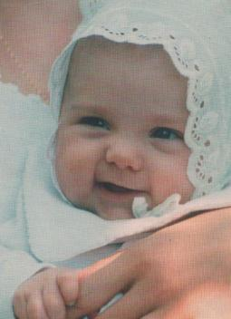
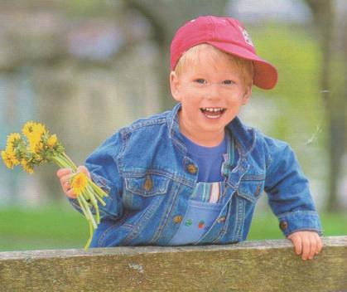
Государства принимают меры для защиты ребенка от физического, психологического насилия, оскорбления, злоупотребления, отсутствия заботы, грубого обращения, эксплуатации, жестокого обращения со стороны не только окружающих людей, но даже родителей ребенка. (Статья 19)

Slide 5
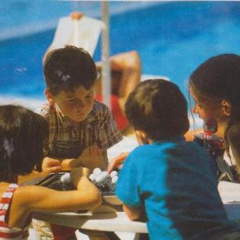
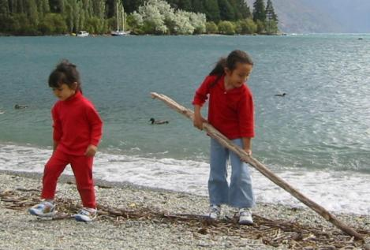
Ребенок имеет право на защиту государства от выполнения работы опасной для его здоровья или мешающей получить образование или наносить ущерб его здоровью и физическому, умственному, духовному, моральному и социальному развитию. Государства устанавливают минимальный возраст или минимальные возрасты для приема на работу; определяют необходимые требования о продолжительности рабочего дня и условиях труда. (Статья 32)

Slide 6
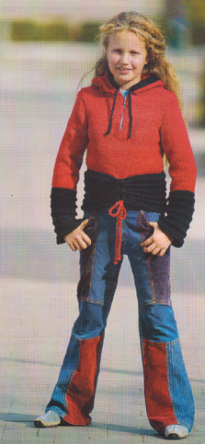
Государства принимают меры для защиты детей от незаконного употребления наркотиков, использова-ния детей в производстве и торговле наркотиками. (Статья 33)

Slide 7
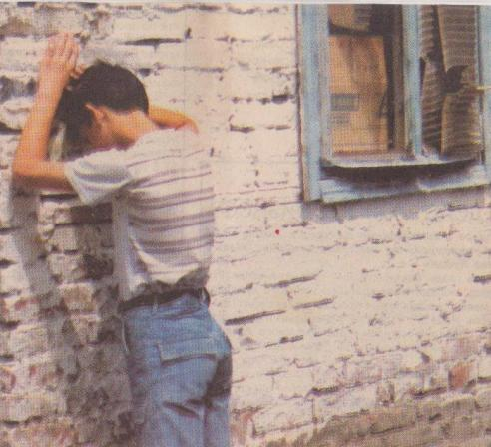
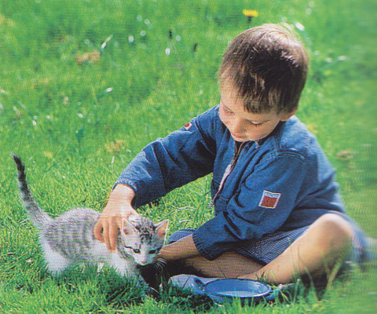
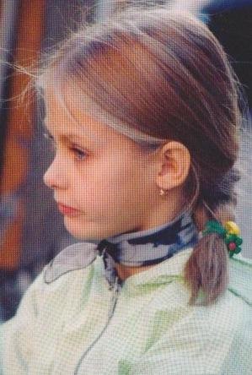
Государства обязуются защищать ребенка от всех форм физического или психологичес-кого насилия, оскорбления или злоупотребле-ния, отсутствия заботы или грубого обраще-ния или эксплуатации включая сексуальную эксплуатацию и сексуальное совращение. (Статья 19, 34)

Slide 8
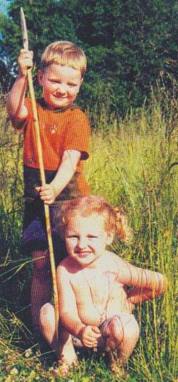
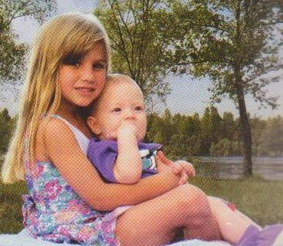
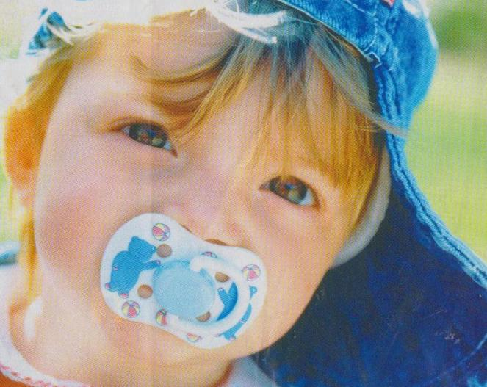
Подписав Конвенцию о правах ребенка, государства взяли на себя обязательство защищать каждого ребенка от всех форм эксплуатации, наносящей ущерб любому благосостоянию ребенка. (Статья 32)

Slide 9
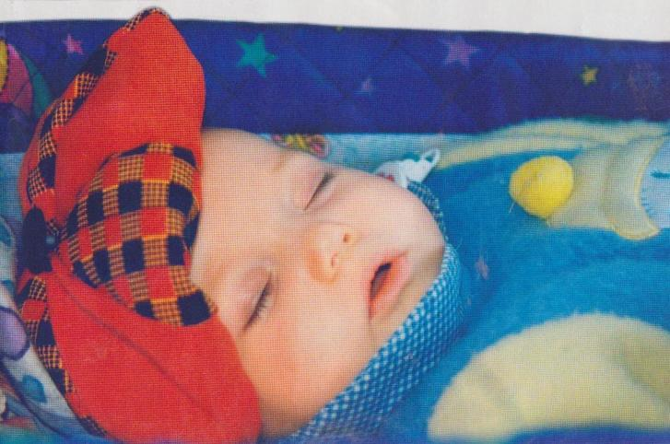
Государства, подписавшие Конвенцию, принимают все необходимые законо-дательные, административные и другие меры для осуществления прав, при-знанных в ней. (Статья 4)

